Slide 1
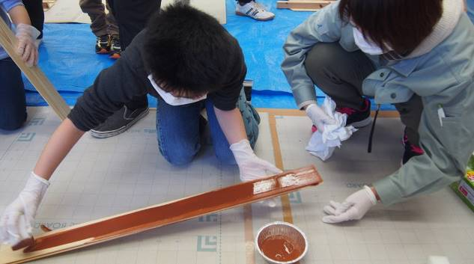
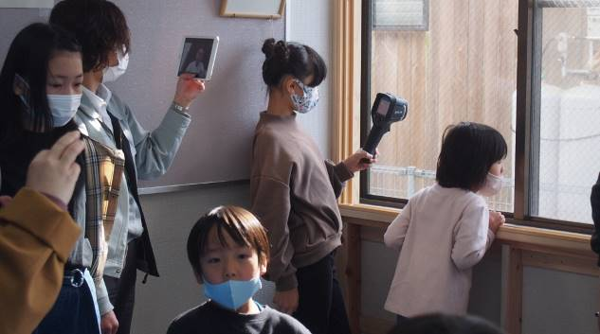
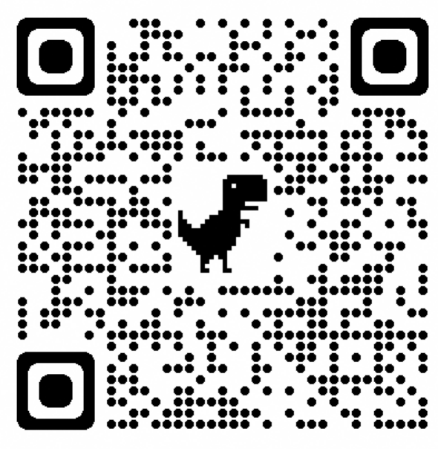
『みんなで取り組むゼロカーボン』補助事業のご案内
（鳥取県CO2削減につながる省エネ推進モデル事業補助金）
人間活動を原因とする地球温暖化の進行により、世界各地の自然環境や社会・経済活動に様々な影響が生じています。
それらを食い止めるためには2050年の温室効果ガスを実質ゼロとする「ゼロカーボン（脱炭素）」の達成が求められます。
県は、市町村や団体が行うゼロカーボン達成に向けた意識啓発の取組に対して支援を行います。
県、市町村、民間団体が一丸となってゼロカーボンを達成しましょう！
■補助金の概要（鳥取県CO2削減につながる省エネ推進モデル事業補助金）
■お問合せ先
○鳥取県 生活環境部 脱炭素社会推進課 温暖化対策担当
TEL：0857-26-7205 E-mail:datsutanso@pref.tottori.lg.jp
事業実施主体 | 補助要件 | 補助率 | 上限額
〇市町村 ※環境省が推進する「ゼロカーボンシティ宣言」を表明した市町村（年度内表明予定含む）に限る。 〇NPO法人、民間団体等 ※社会貢献的な活動を対象とし、営利のみの追求や受益者が事業実施関係者に限られるものを除く。 | ゼロカーボン達成に向けた意識啓発につながる取組（普及啓発イベント、ワークショップ、セミナー等）であること （ゼロカーボンの取組例） 〇ゼロカーボンの認知度向上に係ること 〇再生可能エネルギーの普及に係ること 〇省エネの促進に係ること 〇建築物の断熱に係ること 〇自動車の電動化に係ること 〇県産材の利活用に関すること | １/２ | １００ 万円
※2次募集は、採択状況によって行わない場合があります
※市町村については従前のとおり随時申請を受け付けます
募集スケジュール
【1次募集】
令和4年4月14日～5月27日
【２次募集】
令和4年9～10月ごろ
とっとりエコライフ構想 🍂
鳥取県では、地球環境と健康を守りながら、快適に賢く住まうライフスタイルへの転換により、地球温暖化をストップする「とっとりエコライフ構想」の推進によりゼロカーボンの達成を目指しています。

